Slide 1
Работа по преемственности
ДОУ «Берёзка» и
МКОУ «Чернопольская СШ»
Белогорского раойона
Республики Крым с.Чернополье, 2015г.
Руководитель ШМО учителей начальных классов: Глазова Н.В.

Slide 2
Школа и детский сад – два смежных звена в системе образования. Успехи в школьном обучении во многом зависят от качества знаний и умений, сформированных в дошкольном детстве, от уровня развития познавательных интересов и познавательной активности ребенка, т.е. от развития умственных способностей ребёнка.

Slide 3
Задачи преемственности детского сада и школы
Развитие любознательности
Развитие способности самостоятельно решать творческие задачи
Формирование творческого воображения, направленное на интеллектуальное и личностное развитие ребенка
Развитие коммуникативности (умение общаться со взрослыми и сверстниками

Slide 4
Формы осуществления преемственности:

Slide 5
Работа с детьми
экскурсии в школу;
знакомство и взаимодействие дошкольников с учителями и учениками начальной школы;
участие в совместной образовательной деятельности, игровых программах;
выставки рисунков и поделок;
встречи и беседы с бывшими воспитанниками детского сада;
участие в театрализованной деятельности.

Slide 6
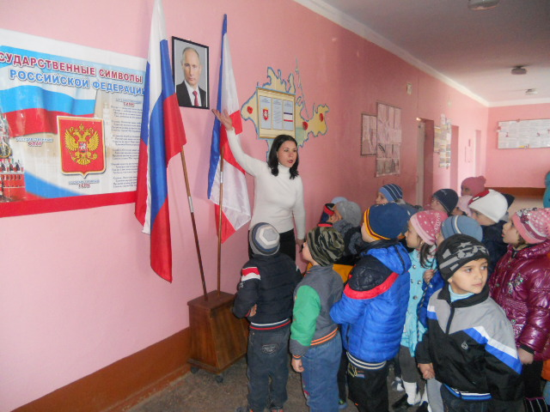

Slide 7
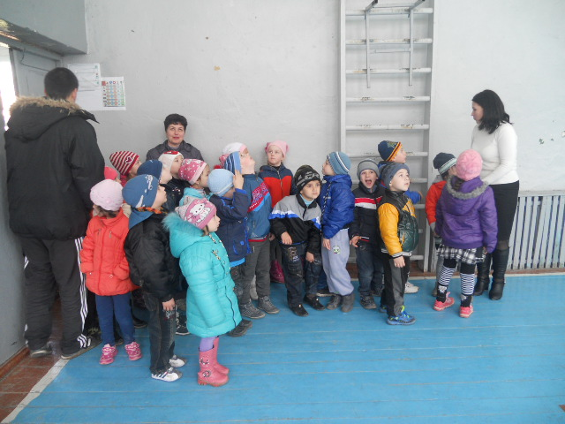

Slide 8
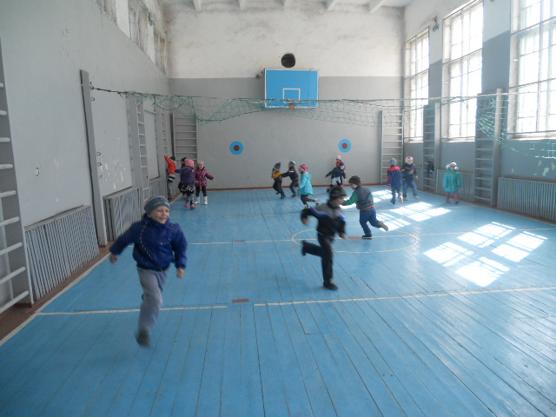

Slide 9
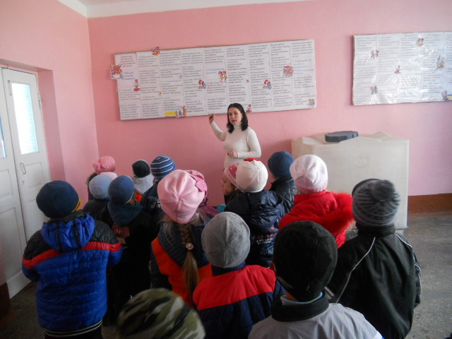

Slide 10
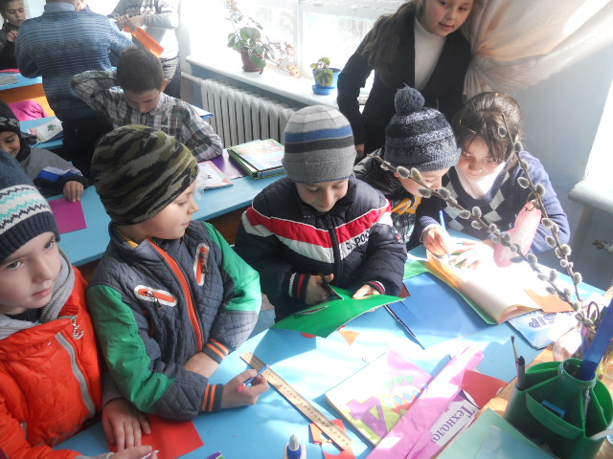

Slide 11
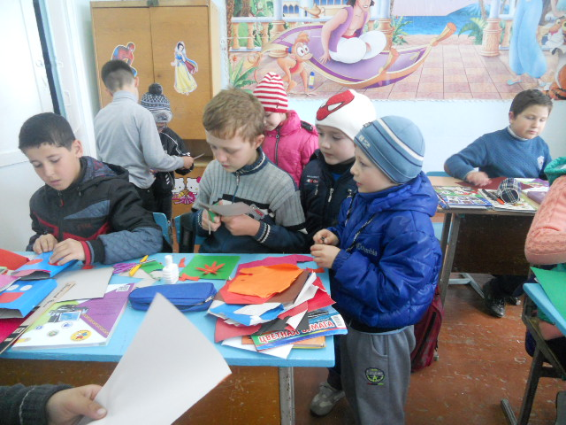

Slide 12
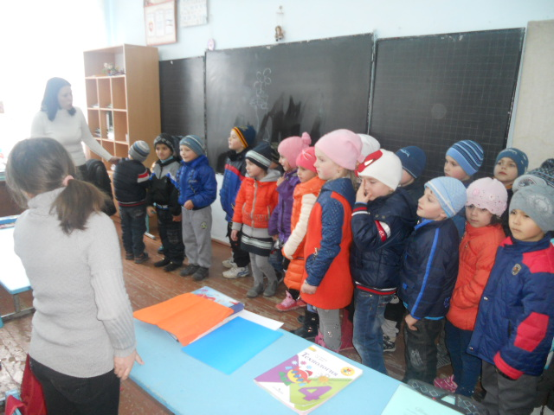

Slide 13
Работа с педагогами
совместные методические объединения (ДОУ и начальная школа);
семинары, мастер- классы;
круглые столы педагогов ДОУ и учителей школы;
взаимодействие медицинских работников, психологов ДОУ и школы;
открытые показы образовательной деятельности в ДОУ и открытых уроков в школе.

Slide 14
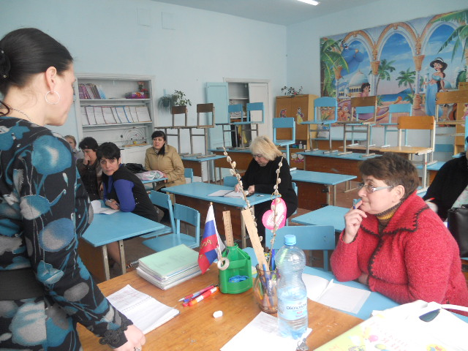

Slide 15
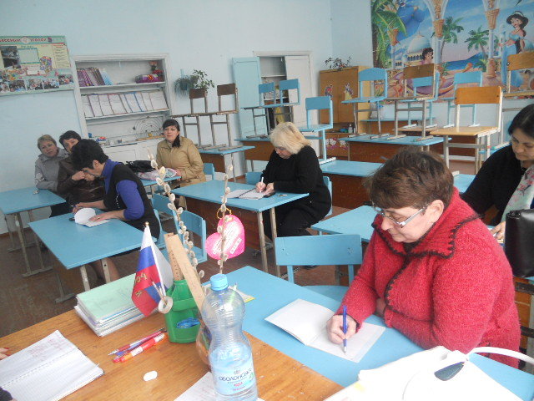

Slide 16
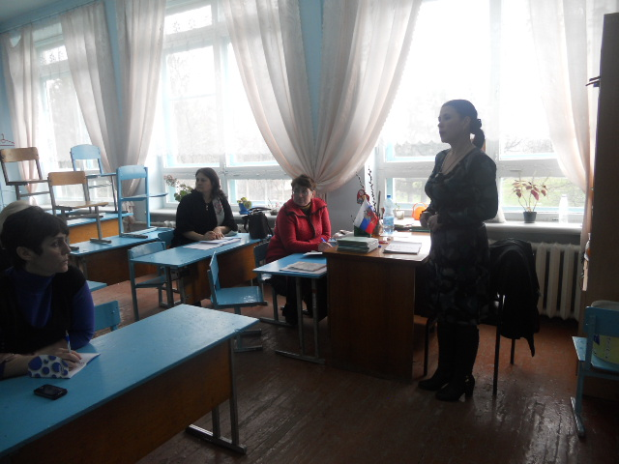

Slide 17
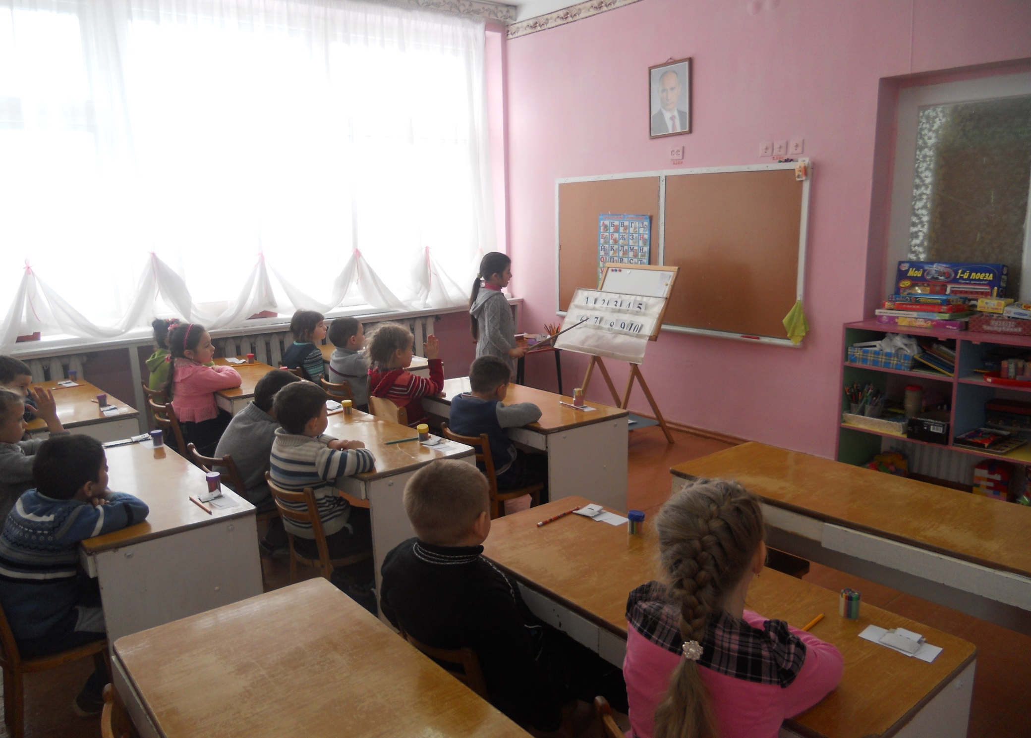

Slide 18
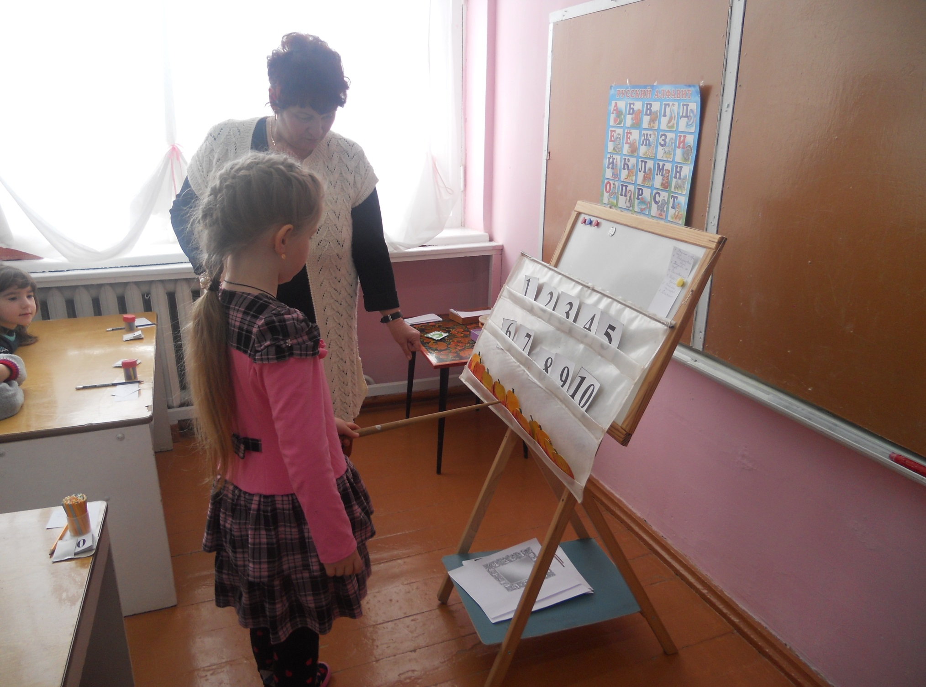

Slide 19
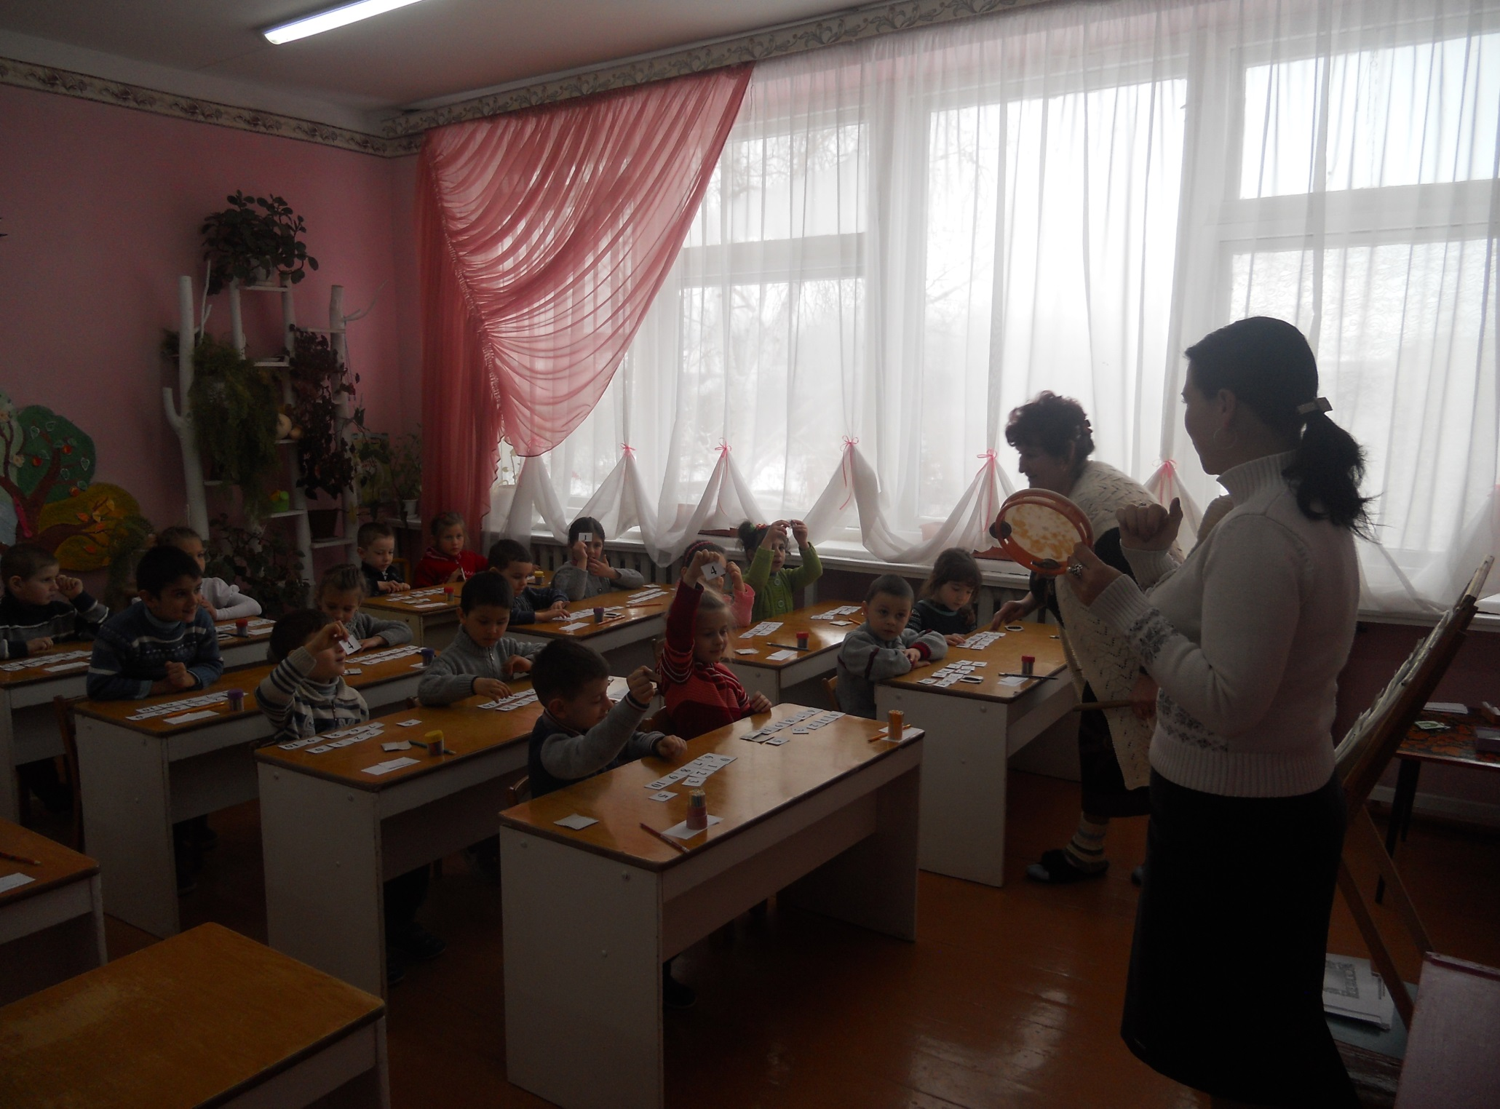

Slide 20
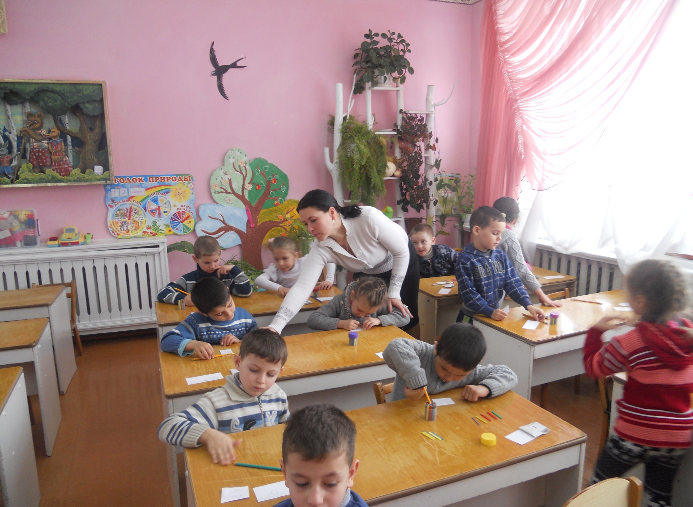

Slide 21
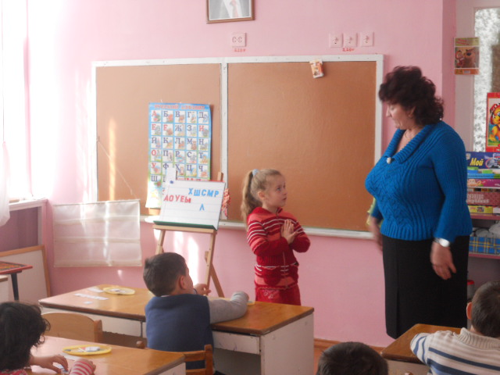

Slide 22
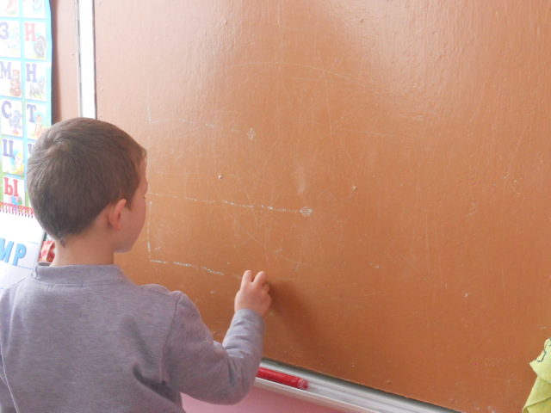

Slide 23
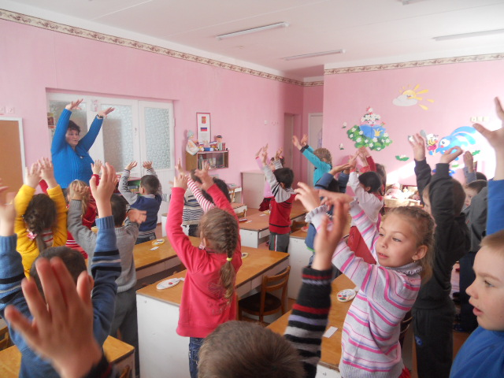

Slide 24
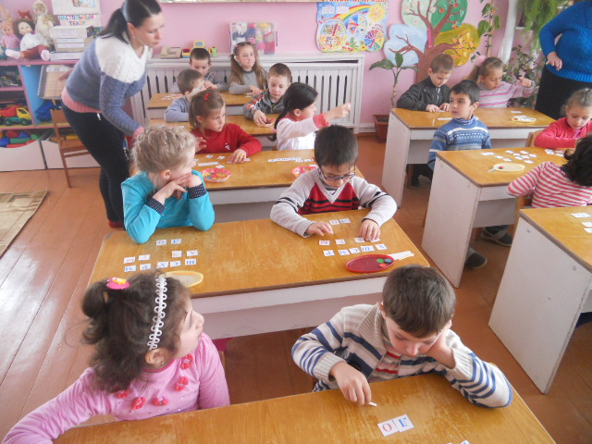

Slide 25
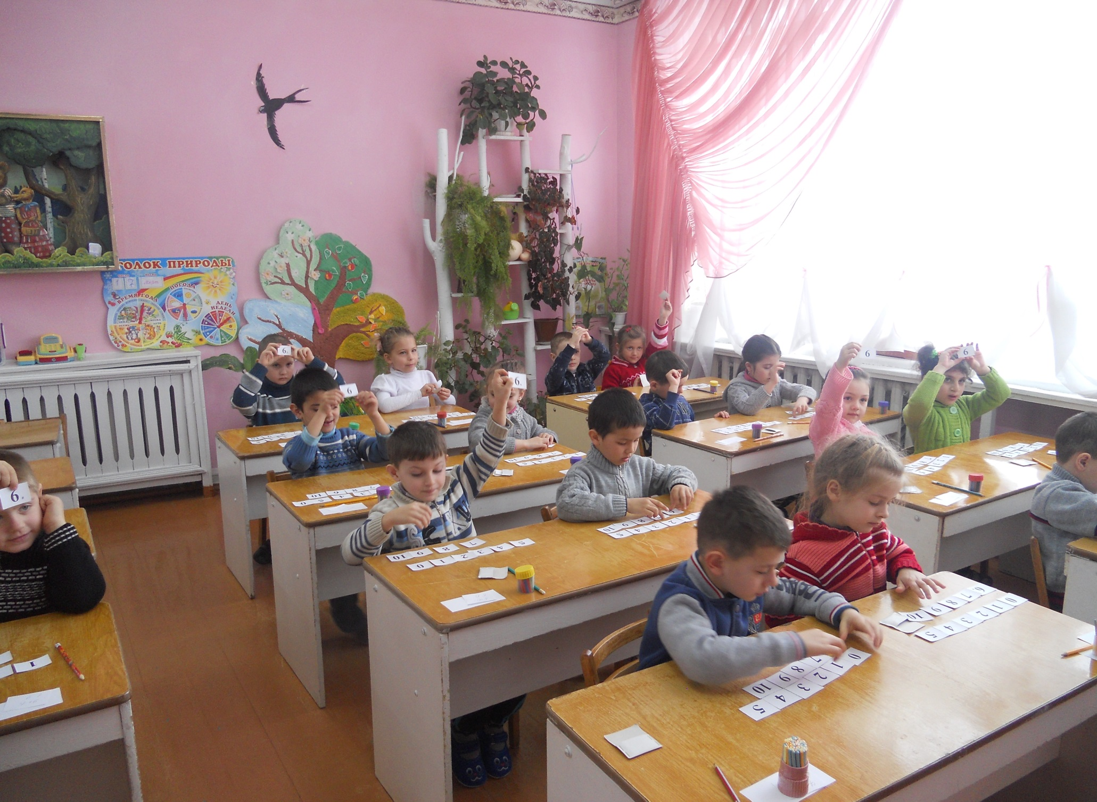

Slide 26
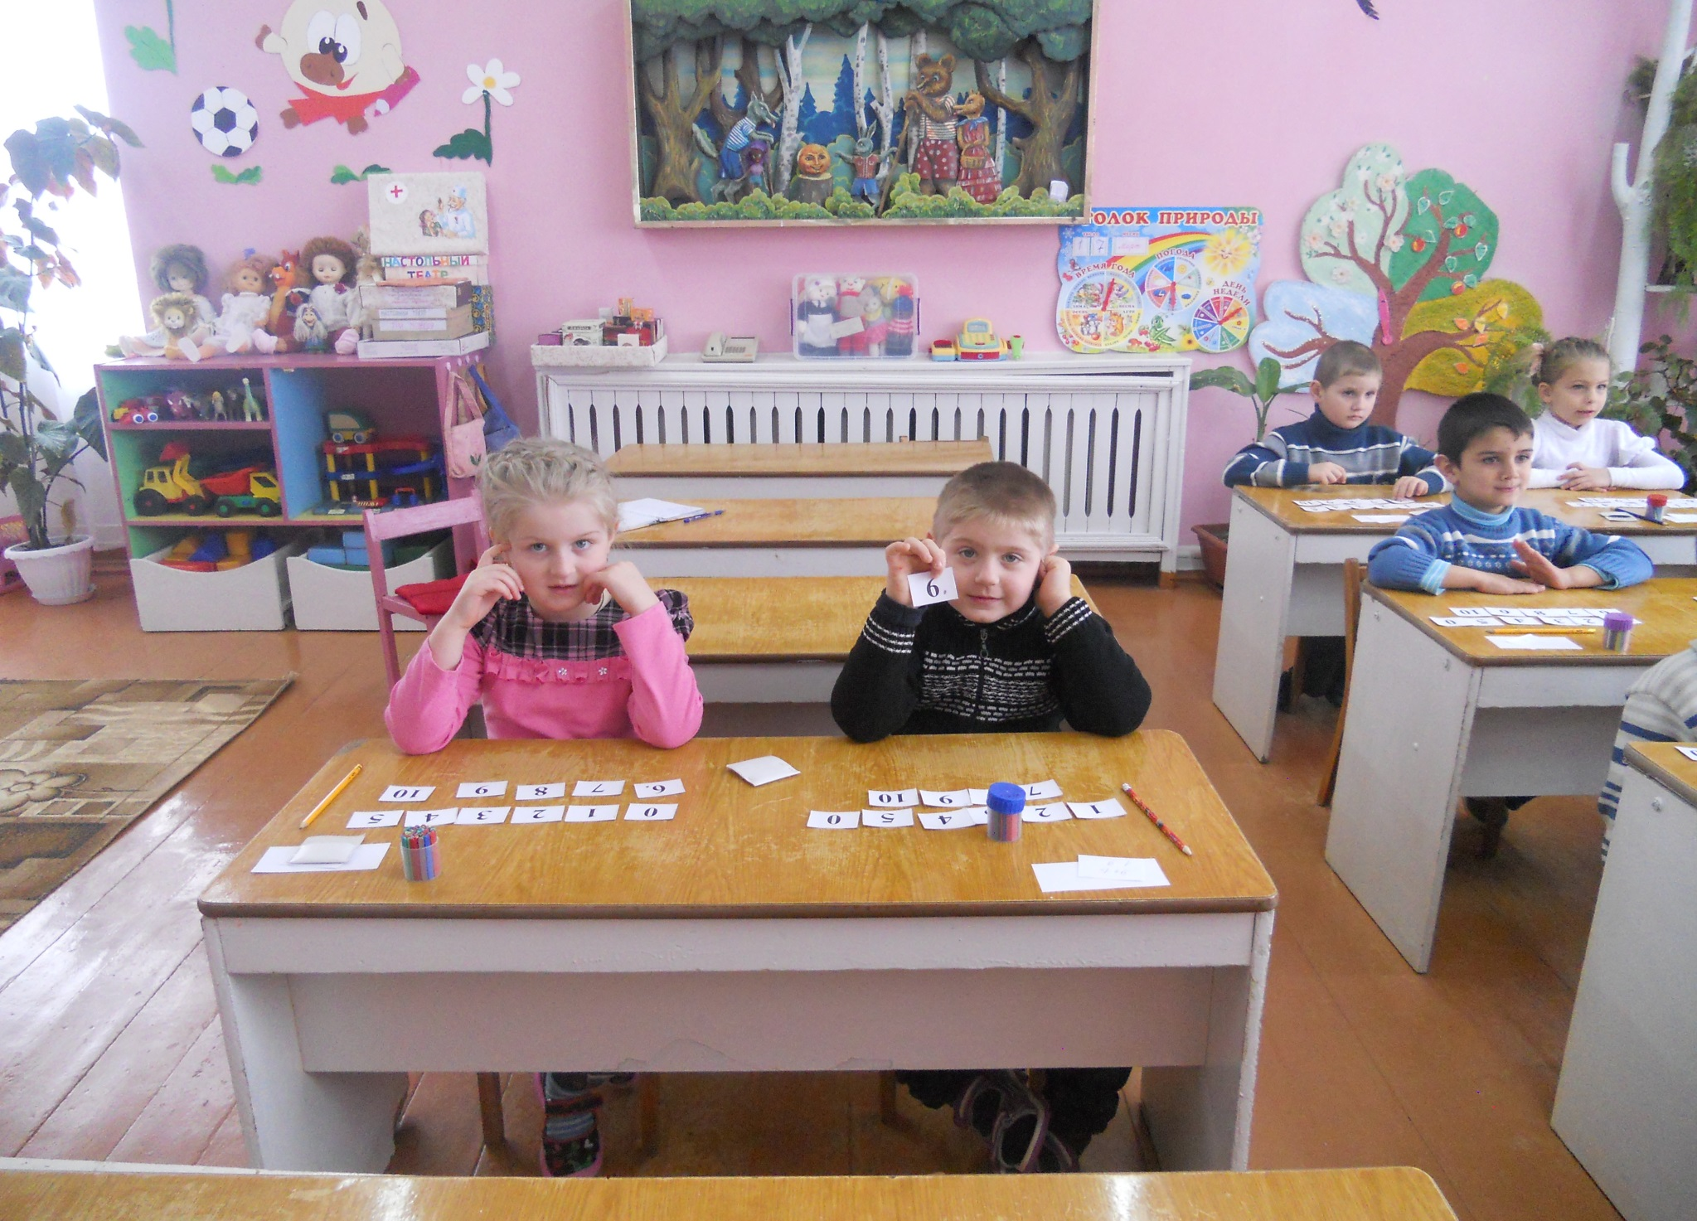

Slide 27
Работа с родителями
совместные родительские собрания с педагогами ДОУ и учителями школы;
консультации с педагогами ДОУ и школы; встречи родителей с будущими учителями;
дни открытых дверей.

Slide 28
Ожидаемые результаты:
портрет выпускника детского сада
Деятельный и активный
Креативный
Любознательный
Инициативный
Открытый внешнему миру, доброжелательный и отзывчивый
Положительное отношение к себе, уверенность в своих силах
Чувство собственного достоинства

Slide 29
Вывод:
Проблема преемственности может быть успешно решена при тесном взаимодействии детского сада и школы. Выиграют от этого все, особенно дети. Ради детей можно найти время, силы и средства для решения задач преемственности.

Slide 30
Спасибо за внимание!

